Slide 1

§1 级数的收敛性
级数是数学分析三大组成部分之一，是逼近理论的基础，是研究函数、进行近似计算的一种有用的工具. 级数理论的主要内容是研究级数的收敛性以及级数的应用.

Slide 2

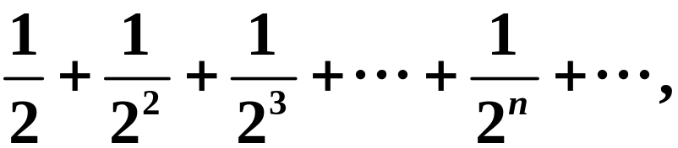
对于有限个实数 u₁,u₂,…,u_{n} 相加后还是一个实数，
这是在中学就知道的结果,那么“无限个实数相加”
会有什么结果呢？请看下面的几个例子. 如在第二
章提到《庄子·天下篇》“一尺之棰,日取其半,万
世不竭”的例中,将每天截下那一部分的长度“加”
起来是:

Slide 3
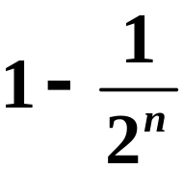

由于前 n 项相加的和是
，可以推测这“无限
个数相加”的结果应该是1.又如下面由“无限个数
相加”的表达式
中，如果将其写作
结果肯定是0，而写作

Slide 4
则结果是1.两个结果的不同向我们提出了两个基本
问题:“无限个数相加”是否存在“和”;如果存在,
“和”等于什么? 由此可见,“无限个数相加”不能
简单地与有限个数相加作简单的类比,需要建立新
的理论.
定义1 给定一个数列{u_{n}}, 将其各项依次用“+”号
连接起来的表达式

Slide 5
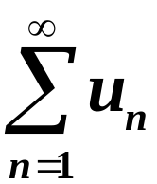
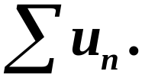
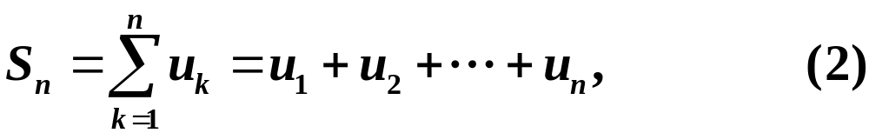

称为数项级数或无穷级数(也常简称级数),其中 u_{n}
称为数项级数(1)的通项或一般项. 数项级数(1)也
常记为
. 在不致误解时可简记为
数项级数(1)的前n项之和记为
称为数项级数(1)的第 n 个部分和,也简称部分和.
定义2 若数项级数(1)的部分和数列
收敛于 S

Slide 6
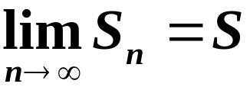
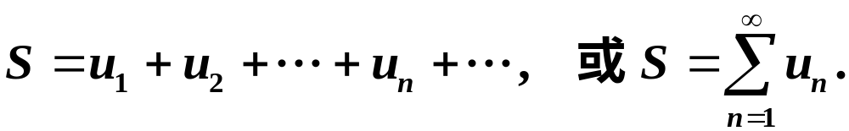
(即
), 则称数项级数(1)收敛, S 称为数
项级数(1)的和,记作
若 是发散数列,则称数项级数(1)发散.
例1 讨论等比级数(也称几何级数)
的收敛性(a≠0).

Slide 7
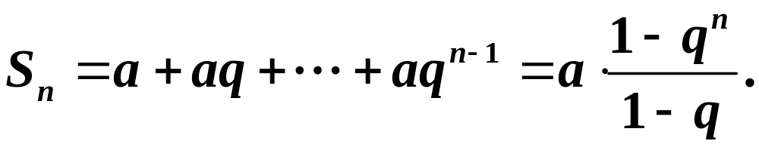
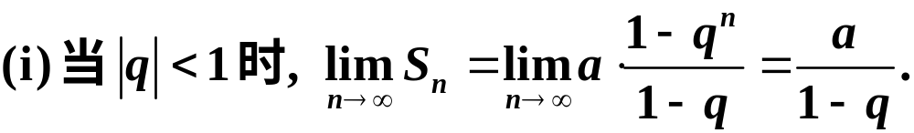
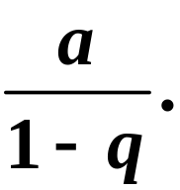
解 q≠1时, 级数(3)的第 n 个部分和为
因此
此时级
数(3)收敛,其和为

Slide 8


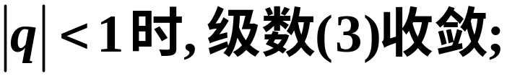
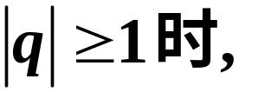
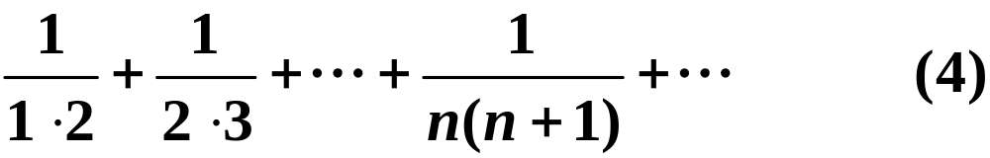
综合起来得到:
级
数(3)发散.
例2 讨论数项级数
的收敛性.
解 级数(4)的第n个部分和为

Slide 9
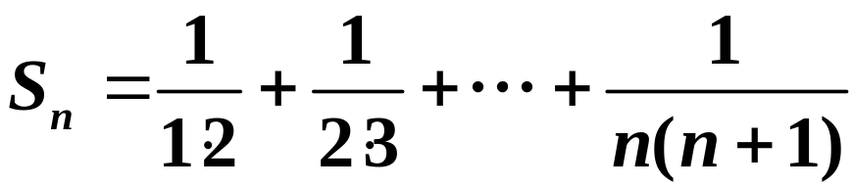
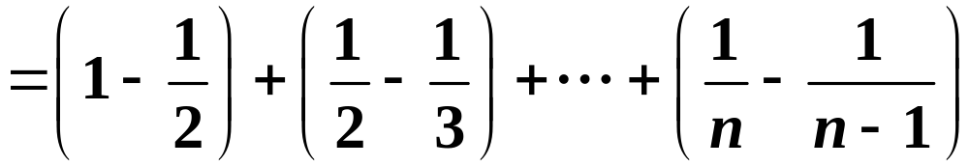
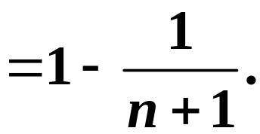
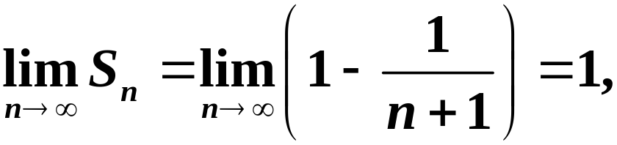
由于
因此级数 (4) 收敛,且其和为 1.

Slide 10

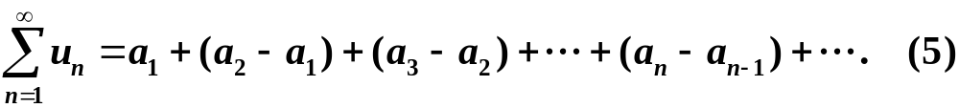
注 由于级数(1)的收敛或发散(简称敛散性),是由它
的部分和数列
来确定, 因而也可把级数(1)作为
数列
的另一种表现形式. 反之, 任给一个数列
, 如果把它看作某一数项级数的部分和数列, 则
这个数项级数就是
与级数 (5) 具有相同的敛散性, 且当
这时数列
收敛时,其极限值就是级数(5)的和.

Slide 11


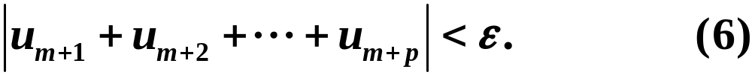

基于级数与数列的这种关系,读者不难根据数列极
限的性质得出下面有关级数的定理.
定理12.1(级数收敛的柯西准则)级数(1)收敛的充要
条件是:任给正数
使得当
以及对任意的正整数 p 都有
根据定理12.1以及数列发散的充要条件，可以立刻
写出级数(1)发散的充要条件是:
对

Slide 12
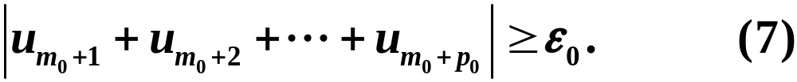
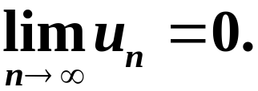
任何正整数N,总存在正整数m₀(>N)和p₀，有
由定理12.1立即可得如下推论.
推论(级数收敛的必要条件) 若级数(1)收敛,则
注 推论是级数收敛的一个必要条件:一般项不趋于
零, 级数一定发散, 但一般项趋于零, 则级数未必
收敛，因此用来判断级数发散很有效. 如级数

Slide 13

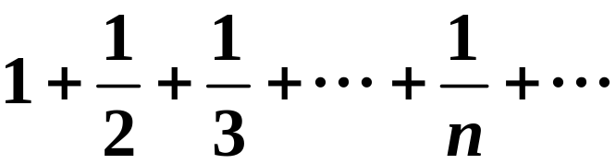
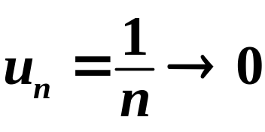
因为一般项u_{n}=( )^{n-1}不趋于零，所以发散.
例3 讨论调和级数
的敛散性.
解 这里一般项
,不能利用推论判断级数
的敛散性.

Slide 14
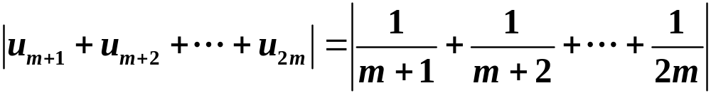
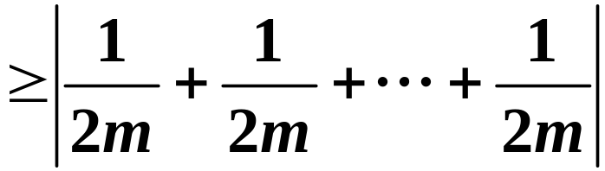
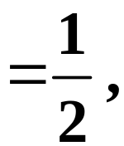
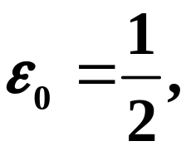
若令 p = m, 则有
故取
对任何正整数 N 只要 m > N 和 p = m
就有(7)式成立，因此调和级数发散.

Slide 15
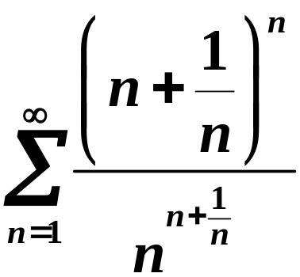
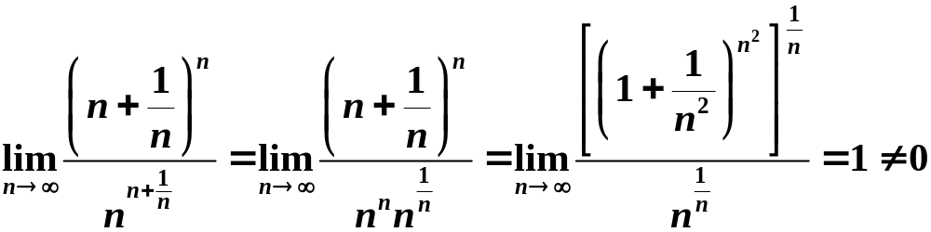
例4 判断级数
的敛散性.
解 因为
所以由级数收敛的必要条件知原级数发散.

Slide 16
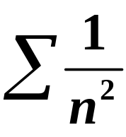
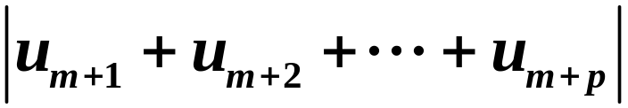
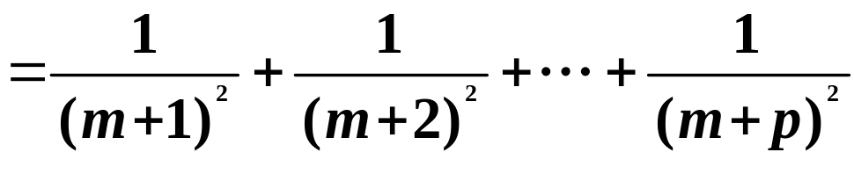
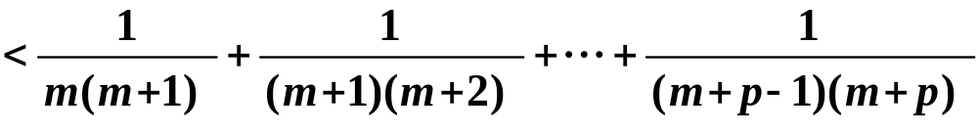
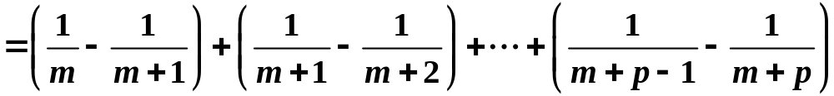
例5 运用级数收敛的柯西准则证明级数
收敛.
证 由于

Slide 17
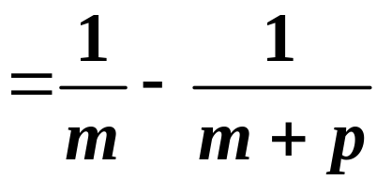
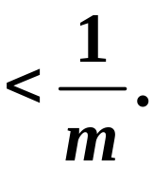
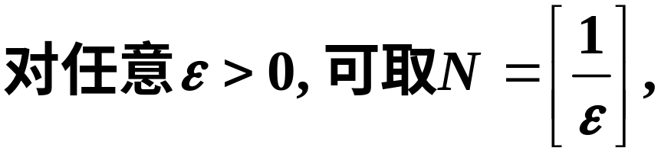
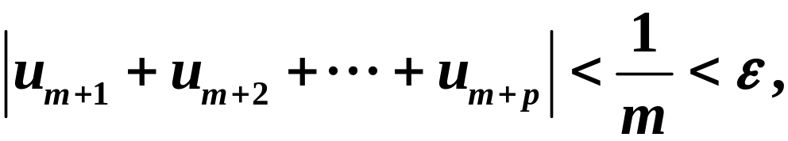
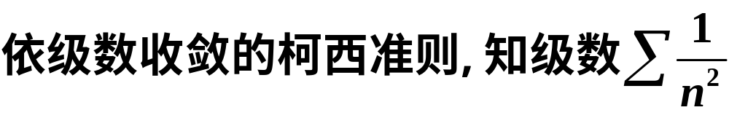
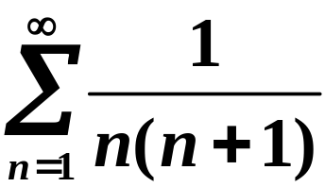
因此,
当m>N及任意正
整数 p,由上式可得
收敛.
注 级数
的收敛性已由例5的证明过程所
显示.

Slide 18
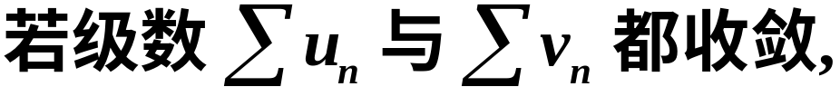
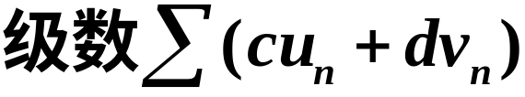
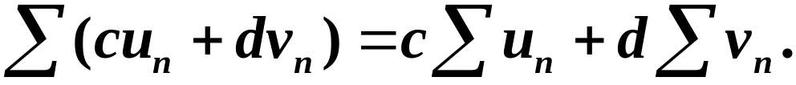
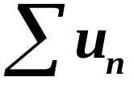
定理12.2
则对任意常
数c, d，
亦收敛，且
根据级数收敛的柯西准则, 级数
的收敛与否与
级数前面有限项的取值无关.从而可得到以下定理.
定理12.3 去掉、增加或改变级数的有限项并不改变
级数的敛散性.

Slide 19

注 去掉、增加或改变级数的有限项虽不改变该级
数的敛散性，但在收敛时，其和一般还是要变的.
由定理12.3知,
其和为S,则级数
第 n 个余项(简称余项), 它表示以部分和 S_{n} 代替S
时所产生的误差.

Slide 20
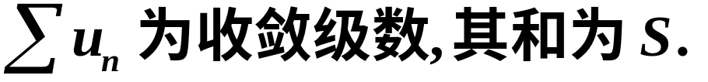
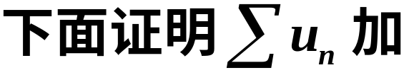
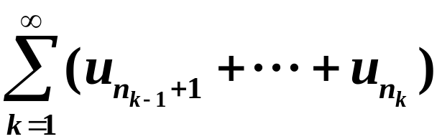
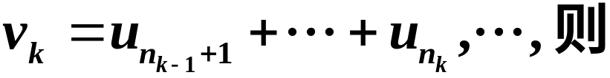
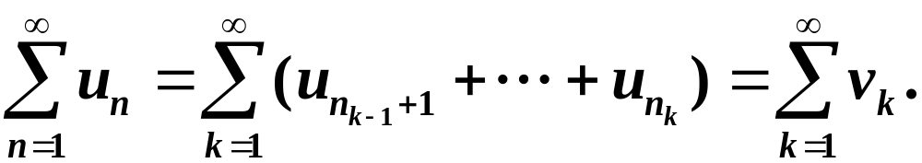
定理12.4 在收敛级数的项中任意加括号, 既不改变
级数的收敛性,也不改变它的和.
证 设
括号后的级数
收敛, 且其和也是

Slide 21


于是, 若 为收敛级数
的部分和数列, 则级数
注 从级数加括号后的收敛,不能推断它在未加括号
时也收敛. 例如
收敛, 但级数
却是发散的.

Slide 22
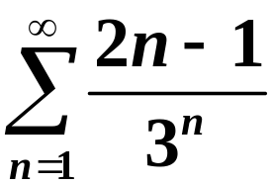





*例6 证明级数
收敛，并求其和.
证 令
，若能求出
, 就能得到所
要的结论. 由于

Slide 23






所以
于是
这样就证明了级数
收敛, 并且其和为1.

Slide 24

复习思考题
的关系.
敛.
是否一定发散？

